Slide 1



Secretaría de las Mujeres
Gobierno del Estado de Sinaloa
Contraloría Social

Slide 2


¿Qué es la contraloría social?
Es la participación organizada de las personas beneficiarias para verificar el cumplimiento de las metas y la correcta aplicación de los recursos públicos asignados a los programas de desarrollo social, supervisando y vigilando que los apoyos y servicios se proporcionen con transparencia, oportunidad y calidad.
CON TU PARTICIPACIÓN PODEMOS PREVENIR A TIEMPO

Slide 3

CRITERIOS PARA LA CONFORMACIÓN DEL COMITÉ
DE CONTRALORÍA SOCIAL
Los Comités de Contraloría Social deberán ser integrados por tres personas, preferentemente por mujeres o en su caso por dos mujeres y un hombre.
Los ciudadanos que integren el Comité de Contraloría Social deben ser residentes del municipio y la localidad donde esté instalado el CDM y no deben ser servidores públicos en funciones.

Slide 4
Comités de Contraloría Social en Sinaloa
CCS de Seguimiento
Choix
El Fuerte
Navolato
Mazatlán
Concordia
El Rosario
Escuinapa
CCS de Inicio
Ahome
Guasave

Slide 5

Actividades de los Comités de Contraloría Social
Una vez constituidos los Comités, deben realizar las siguientes actividades
a) Solicitar a la IMEF y/o enlace de Contraloría Social la información pública del proyecto autorizado
b) Vigilar:
La instalación correcta del CDM.
Que se brinde atención adecuada y oportuna y se lleven a cabo los talleres, foros y mesas de trabajo.
La aplicación oportuna y transparente de los recursos públicos asignados al proyecto.
Que el proyecto no se utilice con fines políticos, electorales, de lucro u otros diferentes a la finalidad de los recursos.
El seguimiento a las quejas y denuncias presentadas.
c) Requisitar y entregar al personal del CDM todos los formatos establecidos en la Guía Operativa.

Slide 6
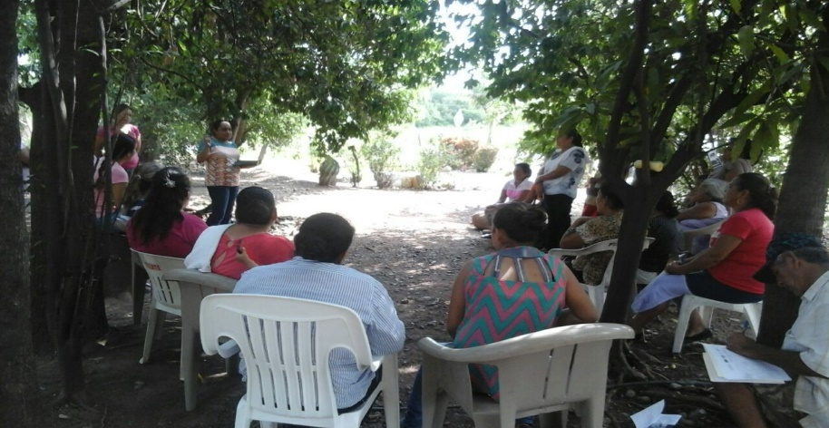
La contraloría social, opera a través de dos actores fundamentales
Las ejecutoras (es).
Las beneficiarias (os).

Slide 7

Quejas y Denuncias
En la Secretaría de las Mujeres:
6677 52 06 72 y 6677 52 06 73
En la Secretaría de la Función Pública:
contactociudadano@funcionpublica.Gob.mx;
quejas@funcionpublica.Gob.mx y a lo teléfonos (55) 2000 3000 y al (800) 1120 584.

Slide 8
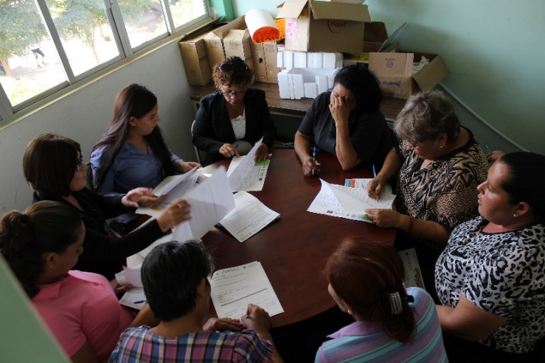
Con Tu Participación Podemos Prevenir a Tiempo
Gracias..!!

